Slide 1

3. Tutoriál – Spolupráce firemního a neziskového sektoru
Firemní filantropie
Dárcovství
Dobrovolnictví
Donátorství
Nadace, nadační fondy
Cause Related Marketing
Ing. Pavel Adámek, Ph.D.
adamek@opf.slu.cz
Katedra podnikové ekonomiky a managementu

Slide 2

Filantropie - vymezení
Firemní filantropie je významnou podmnožinou společenské odpovědnosti a lze ji považovat jako jeden z faktorů hodnocení výkonosti společenské odpovědnosti, kdy formou přístupů k filantropii mohou organizace prokazovat svou angažovanost v těchto aktivitách a také mohou být hodnoceny zainteresovanými stranami v rámci využívání filantropických aktivit a jejich zaměření, tzn. kam a v jaké formě plyne podpora různých projektů.
Organizace rozpoznaly přínosy plynoucí např. ze sponzorství, dárcovství, dobrovolnických aktivit, podpory veřejně prospěšných projektů apod., proto jsou tyto aktivity spojovány v rámci např. sociálního pilíře konceptu CSR jako nástroj hodnocení, či kritérium pro posouzení, jak jsou organizace činné v těchto aktivitách zaměřených na různé typy komunit, se kterými jsou vytvořeny vzájemné vazby.
Bartošová (2006) uvádí, že, „firemní filantropie je kombinace možných přístupů podpory neziskových organizací a nejen jich – nejčastěji jde o dary finanční i věcné, služby i zcela nové partnerství firem a neziskových organizací. Je to nová orientace firem na posilování hodnoty značky a jejich role ve společnosti“.

Slide 3
Filantropie - vymezení
Firemní filantropie
představuje aktivní zapojení se firem do veřejně prospěšných projektů. Je složena z dárcovství a dobrovolnictví svých zaměstnanců.
Dárcovství
se týká peněžitých či nepeněžitých darů určených přímo potřebným občanům nebo na veřejně prospěšné účely prostřednictvím sbírek, nadací a nadačních fondů.
Dobrovolnictví
je vědomá, svobodně zvolená činnost ve prospěch druhých, kterou poskytují občané bezplatně, tj. nezískávají finanční odměnu, ale osobní zadostiučinění.
Filantropie
Etymologie: z řec. filein, milovat a anthrópos, člověk - láska k člověku.
Terminologie

Slide 4
Filantropie - vymezení
Základní rozdělení filantropických aktivit firem je na peněžní a nepeněžní dárcovství.
Peněžní dárcovství
Přímá podpora - nejčastější forma, která spočívá v tom, že firma jednorázově nebo opakovaně daruje finanční či věcné prostředky na podporu veřejně prospěšného projektu.
Sbírka mezi zaměstnanci a matchingový fond
Firemní nadace / firemní nadační fond - samostatné právní subjekty, které se liší od jiných nadací v tom, že jejich zakladateli jsou firmy, od nichž získávají většinu prostředků na realizaci dlouhodobých dárcovských programů zakladatele.
Charitativní aukce a výstavy - organizované firmou pro zaměstnance, obchodní partnery nebo zákazníky. Získaný finanční výtěžek je určen na dobročinné účely.
Jak uvádí publikace Fóra dárců, o. s. (Bartošová, 2006), „finanční podpora je nejjednodušší a nejrychlejší způsob podpory“. Mezi tu patří například poskytnutí finančního daru neziskové organizaci, za něž firma neočekává žádné protiplnění.
Např. sponzorský příspěvek, kterým si společnost ,,kupuje“ reklamu své značky za finanční podporu.

Slide 5
Filantropie - vymezení
Nepeněžní dárcovství
Školení, vzdělávání a odborná pomoc - poskytnutím těchto služeb bezplatně nebo levněji mohou firmy přispět ke zvyšování odbornosti a profesionalizace neziskových organizací a k úspoře jejich nákladů.
Poskytnutí zázemí pro fungování neziskové organizace - firmy mohou poskytnout prostor, hradit nájemné, zapůjčit techniku či distribuční sítě, poskytovat prezentační a reklamní plochy (na obalech výrobků, v korespondenci,…).
Do nepeněžního dárcovství lze zařadit především firemní dobrovolnictví, čímž firma „může zapůjčit své zaměstnance nebo odborníky na jednorázové akce nebo dlouhodobé projekty“.

Slide 6
Filantropie - vymezení
Nepeněžní dárcovství
Firemní dobrovolnictví
  spojuje „obecně prospěšné aktivity podniku s podporou dobrovolné činnosti zaměstnanců. Firma uvolňuje své zaměstnance pro výkon dobrovolné činnosti, navazuje kontakty nebo partnerství s neziskovou organizací, ve které mohou zaměstnanci pracovat jako dobrovolníci“
  v jednorázových akcích nebo dlouhodobých projektech.
  Firemní dobrovolníci mohou být využíváni jak na čistě charitativní pomocné práce, tak na odbornou práci, kdy např. pomáhají vytvořit marketingový plán neziskové organizace, webové stránky či počítačovou síť.
  Účast ve správních radách a grantových komisích neziskových organizací. Zástupci firem přinášejí do neziskové organizace úhel pohledu profesionála z „druhé“ strany a současně přispívají k důvěryhodnosti organizace před veřejností.
Jde postupně o stále běžnější způsob podpory charitativní činnosti.

Slide 7
Filantropie - vymezení
Existence dlouhodobé strategie dárcovství.
Transparentnost (zveřejňování okolností, za jakých firma poskytuje podporu).
Odlišení praxe sponzoringu a dárcovství.
Využívání různých nástrojů firemní filantropie (věcné dary, dobrovolnictví zaměstnanců…).
Využívání daňových zvýhodnění.
Kategorizace dárců
Podle občanského sdružení Fóra dárců by měl „dobrý firemní dárce,“ splňovat těchto pět základních znaků:

Slide 8
Dárce mecenáš. Tento typ je opravdový filantrop, kterému skutečně záleží na podporované oblasti a je ochoten na ně věnovat i značně vysokou částku.
Dárce obchodník. Jde o typ, kterému je celkem lhostejná záchrana nebo osud dané oblasti. Bývá zpravidla motivován získat osobně nebo pro firmu v určitých kruzích pověst podporovatele veřejně prospěšných aktivit a rovněž uplatnit daňové úlevy jako vedlejší přínos této firemní pověsti.
Dárce nedárce, který nemá vůbec na zřeteli jakýkoliv veřejně prospěšný zájem. Patrně mu ani příliš nezáleží na daňových úlevách nebo na vytváření dobré pověsti firmy.
  Část těchto dárců nedárců (spíše sponzorů) ve skutečnosti ani nenabízí dar, ale svoji podporu formuluje jako odměnu za služby za jiné činnosti (někdy pod záminkou daru nebo i zcela otevřeně). Většinou jde o provádění reklamy, a to nejen pro ně samotné, ale i pro další podnikatele.
Filantropie - vymezení
Kategorizace dárců
Lze také vycházet z motivu dárců:

Slide 9
Velikost donátora má nezanedbatelný vliv na možnost dar poskytnout a na výši tohoto daru.
Živnostník se v tomto nemůže rovnat velké společnosti, která vyvíjí své aktivity na celém území státu.
Nemusí ale vždy platit, že čím má dárce vyšší movitý a nemovitý majetek, tím více může někoho finančně či nefinančně podporovat.
Když pomineme motivy dárců, hraje důležitou roli stabilita podniku a s ní úzce související dlouhodobá ziskovost.
Filantropie - vymezení
Kategorizace dárců
Posledním tříděním donátorů je např. podle velikosti firmy:

Slide 10
Fórum dárců je jediný celorepublikový spolek zastřešující dárce v České republice.
Na budování a rozvoji prostředí pro dárcovství pracuje Fórum dárců úspěšně již více než 20 let, od roku 1997.
Při Fóru dárců se vyprofilovala Asociace nadací, Asociace nadačních fondů a Asociace firemních nadací a fondů, které sdružují přes pět desítek členů.
Filantropie - vymezení
Fórum dárců
https://www.donorsforum.cz/

Slide 11
Nová úprava Občanského zákoníku nahradila termín občanské sdružení pojmem ,,spolek“.
Spolek je v zákoně vymezen v zásadě jeho základními znaky, jimiž jsou např. samospráva, dobrovolnost členství, oddělení majetkových sfér spolku a jeho členů atd.
Server Neziskovky.cz - další změny týkající se rekodifikace Občanského zákoníku. Jedná se o modernizaci právní úpravy nadací a nadačních fondů, které jsou nyní zahrnuty pod tzv. fundace, tedy sdružení majetku sloužící ke konkrétně vymezenému účelu, čímž se zejména nadačním fondům umožní rozšířit jejich aktivity.
Role nestátních neziskových organizací ve spojitosti s filantropií
S účinností od 1.1.2014 byl Občanský zákoník z roku 1964 nahrazen zákonem č. 89/2012 Sb., Novým Občanským zákoníkem.
Dle Boukala (2009) „nestátní neziskové organizace mají v sociálním, kulturním i ekonomickém životě společnosti velký význam. Existence NNO je obvykle vyjádřením dobročinnosti jednotlivce připraveného pomáhat druhým, kteří se dostali ne vlastní vinou do obtížné situace“.

Slide 12
Mezi podporovatele nestátních neziskových organizací patří:
veřejná správa – prostřednictvím dotační politiky či rozdělováním financí z Nadačního investičního fondu,
individuální dárci – dárcovskými SMS, veřejnými sbírkami, odkázáním majetku závětí, pravidelnými finančními či nefinančními dary, charitativními kasičkami nebo koupí dobročinných předmětů.
Možností inkasování finančních prostředků NNO je také samofinancování, které může být realizováno prostřednictvím pronájmu hmotného majetku, členských poplatků, zpoplatnění služeb NNO a podobně.
Dalšími příjmy pro NNO mohou být příspěvky tuzemských i zahraničních nadací, které přerozdělují finanční prostředky získané od svých dárců mezi vybrané neziskové organizace,
firemní dárci, realizující firemní filantropii a firemní dobrovolnictví - motivována mimo jiné i určitými přínosy, které plynou pro firmy a neziskové organizace angažujících se do filantropických aktivit.
Role nestátních neziskových organizací ve spojitosti s filantropií
Finanční prostředky neziskových organizací mají vícezdrojový charakter.

Slide 13
Výběrem vhodné strategie firemní filantropie může firma docílit spokojenosti zaměstnanců, jež jsou hrdí na aktivity firmy a nakonec i konkurenční výhody na trhu.
Spolupráce mezi ziskovou a neziskovou sférou je také nepřímo podporována státem a to snížením daňového základu v případě poskytnutí daru neziskové organizaci.
  Předpokladem je, že úhrnná hodnota daru činila alespoň 1 000 Kč nebo přesáhla 2 % vašeho základu daně. V součtu lze odečíst nejvýše 15 % ze základu daně.
Firemní filantropií mohou firmy dosáhnout nejen výhod
v oblasti marketingové, ale i finanční.
Sponzoring a dar je v České republice nepreferovanějšími možnostmi spolupráce a plynou
z něj daňové úlevy pro firmy i neziskové organizace.
Vymezení
sponzoringu a daru
Zákazníci v současné době často hodnotí firmu a její produkty i z pohledu všeobecné prospěšnosti,
a proto v důsledku transparentní filantropie firem roste loajalita zákazníků.
Mezi přínosy firemního dárcovství patří zlepšení image společnosti a zvýšení povědomí o její značce.

Slide 14
Sponzorství je definováno zákonem č. 40/1995 Sb.,
o regulaci reklamy, ve znění pozdějších předpisů jako „příspěvek poskytnutý s cílem podporovat výrobu nebo prodej zboží, poskytování služeb nebo jiné výkony sponzora“.
Firma tak má za poskytnuté prostředky zaručenou reklamu ve formě protihodnoty nejčastěji v podobě viditelně uvedeného loga dané firmy na různých akcích a výrobcích, či jiné předem dohodnuté skutečnosti.
Jelikož je sponzorský příspěvek dle zákona č. 40/1995 Sb. chápán jako náklady na reklamu, je možné, aby si jej firma zahrnula do vlastních nákladů a těmi snížila vlastní základ daně.
  Při sponzorování je třeba dbát na správnost a doslovnost sponzorské smlouvy, jelikož v případě zjištění nesrovnalostí může dojít k potížím s určením, zda se opravdu jedná o sponzorský příspěvek či dar.
Sponzoring
Sponzoring

Slide 15
Od 1.1.2014 je v právní terminologii pojem dary nahrazen termínem poskytnuté bezúplatné plnění.
Za předpokladu poskytnutí bezúplatného plnění neziskové organizaci, si firma může snížit základ daně, pokud hodnota jednotlivého daru dosáhne alespoň částky 2 000 Kč.
  Je–li tato podmínka splněna, může si firma o tuto částku snížit daňový základ ovšem v úhrnu darů za kalendářní rok nejvýše do 5 % základu daně sníženého dle § 34 zákona č. 586/1992 Sb., o daních z příjmů, ve znění pozdějších předpisů.
Vzhledem k účelu existence neziskových organizací, tedy veřejně prospěšné činnosti, vyplývají z daňového zákona určité výhody podporující jejich fungování.
Dle zákona č. 586/1992 Sb. se v II. části – zákona o dani z příjmu právnických osob (§ 20) uvádí „neziskové organizace (veřejně prospěšný poplatník) mohou základ daně snížit až o 30 %, maximálně však o 1 000 000 Kč, použije-li prostředky získané touto úsporou na dani ke krytí nákladů souvisejících s činnostmi, z nichž získané příjmy nejsou předmětem daně. V případě, že 30 % snížení činí méně než 300 000 Kč, lze odečíst částku ve výši 300 000 Kč, maximálně však do výše základu daně“.
Dar
Darem je chápán dvoustranný právní úkon, kdy dárce něco bezplatně přenechává nebo slibuje obdarovanému, který tento dar nebo slib přijímá.
Nezisková sféra tak získává finanční i nefinanční prostředky od firem, jež jsou těmito úlevami motivované.

Slide 16
Publikace Napříč společenskou odpovědností firem (Kolektiv autorů 2005) - nejrozšířenější formy spolupráce firem a NNO realizovaných v České republice i zahraničí:
Iniciace aktivit ze strany zaměstnanců
Iniciace aktivit ze strany firmy (organizace)
Cause Related Marketing
Spolupráce - neziskový a komerční sektor
V současnosti lze sledovat pozitivní trendy v zapojování organizací do podpory projektů či činností spojených se sponzorstvím, dobrovolnictvím a dárcovstvím, kdy organizace sledují z těchto forem spolupráce případná pozitiva či výhody.

Slide 17
Každý finanční příspěvek zaměstnance je firmou znásoben a zhodnocen v určitém, předem dohodnutém poměru, nejčastěji 1:1.
Formy realizace matchingového fondu
Oblíbeným způsobem zapojení zaměstnanců do filantropických aktivit v zahraničí je dárcovství prostřednictvím výplatních pásek (payroll giving). Jedná se o daňově zvýhodněné dárcovství, kdy se finanční příspěvek zaměstnance určený neziskové organizaci stahuje přímo z jeho hrubé mzdy.
Firemní sbírka
Firemní tombola či bazar
Darování benefitů prostřednictvím zaměstnavatele – zaměstnanec daruje své benefity, případně nevyčerpané benefity (např. stravenky nebo příspěvky na sport a kulturu).
Zaměstnanci iniciovaná firemní filantropie
Tradiční formou kombinace angažovanosti zaměstnanců a firemní podpory je tzv. matchingový fond.
Sbírku peněz mezi zaměstnanci pořádá firma nebo sami zaměstnanci a je založena na principu ,,matchingu“.

Slide 18
Dalším přístupem je poskytování školení, vzdělávání či odborné pomoci ze strany zkušených a odborníky vybavených firem je pro neziskové organizace velmi přínosné - služba pro bono - firma organizuje prostřednictvím svých pracovníků bezplatnou službu pro neziskovou organizaci v té oblasti, která je jí oborově blízká.
Zaměstnanci se mohou zapojit např. formou:
  časových kont, kdy firma umožní věnovat několik hodin z pracovní doby práci v neziskových organizacích,
  akčního dne, což je jeden den v roce zasvěcený práci v neziskové organizaci,
  sociální praxe (switch), představující práci zaměstnance po dobu jednoho týdne v sociálním zařízení,
  služebního pobytu (secondment), který spočívá ve vyslání firemních zaměstnanců do neziskové organizace na období 6 až 24 měsíců.
Zaměstnanci iniciovaná firemní filantropie
Další možné formy spolupráce

Slide 19
Talentová databanka a komplementární dar jsou dalšími možnostmi, jak se mohou zaměstnanci zapojit do firemní filantropie.
Talentová databanka slouží jako databáze zaměstnanců, kteří mají zájem o dobrovolnickou práci.
Komplementárním darem věnovaným neziskové organizaci, ve finanční nebo věcné podobě, může firma podpořit dobrovolnickou práci zaměstnanců.
Zaměstnanci iniciovaná firemní filantropie
Další možné formy spolupráce

Slide 20
Jedná se o vhodnou formu spolupráce k podpoře dlouhodobých dárcovských programů.
Firemní nadace/nadační fond je samostatnou právnickou osobou, hospodařící s financemi mateřské firmy, nadačního jmění či příjmy od jiných subjektů.
Výhodou této formy spolupráce je propojení firmy, disponující finančními prostředky, a vlastní nadace, jejíž management je odborníkem na spravedlivé přerozdělování příspěvků a grantů mezi ostatní neziskové organizace.
Firmou iniciována firemní filantropie
Firmy mohou zakládat firemní nadace či firemního nadačního fondu, což je možnost jak společnost může část svých prostředků určených na filantropii poskytnout nadaci, či nadačnímu fondu, jež si sama vytvořila.

Slide 21
Finančně může společnost přispět neziskové organizaci zorganizováním benefiční akce, charitativní aukce či výstavy.
  Výtěžek putuje na dobročinné účely. Pozitivní dopad těchto akcí působí na firmu, pod jejíž záštitou se projekt realizuje, neziskovou organizaci, která získá finanční prostředky, ale také na veřejnost, pro kterou jsou tyto kulturní dobročinné aktivity pořádány.
Spoluprací, jež je založena na vytvoření nového produktu s využitím stávající technologie „se firma může projevit jako filantrop tím, že pomůže vytvořit nějaký mechanismus, který usnadní podporu veřejně prospěšné činnosti (např. Sbírkové konto České spořitelny, projekt dárcovských SMS), která je pro neziskové organizace osvobozena od poplatků“.
Jednou z často realizovaných forem spolupráce v rámci České republiky je umístění zapečetěných charitativních pokladniček na prodejních místech.
Rozšířenou formou je např. prodej výrobků z chráněných dílen.
Firmou iniciována firemní filantropie
Další formy spolupráce

Slide 22
Kotler (2007) definuje sociální marketing v rámci společenských aktivit firmy jako podporu kampaně na změnu chování. V Cause Related Marketingu (CRM) pak vidí propagaci společenských záležitostí pomocí sponzorování, licenčních smluv a reklam.
Nejznámějším příkladem sdíleného marketingu jsou reklamní kampaně soukromých společností, které se např. zavazují „darovat určitou malou částku z každého prodaného výrobku ve prospěch nějaké charitativní akce nebo organizace“.
Funguje několik způsobů, jak může být projekt financován:
  z každého prodaného kusu dává firma jistou částku, aniž by změnila cenu výrobku,
  z každého prodaného kusu jde na charitu jistá částka, o kterou se cena výrobku navýší,
  cena výrobku se navýší o určitou částku, kterou zaplatí zákazník, a firma částky od zákazníků znásobí. Přínos je velmi jednoduše měřitelný nárůstem prodeje.
Cause Related Marketing
Jedná se o spojení filantropických úmyslů, sponzorství a komerčních aktivit firmy prostřednictvím marketingových nástrojů.
Poprvé byla tato forma podpory využita ve Spojených státech na počátku
20. století, kdy výrobce bonbonů věnoval část zisku dětem v sirotčinci.

Slide 23
V České republice se za první Cause Related Marketing považuje projekt Ostrovy Života realizovaný Nadací Charty 77 – Konto Bariéry, který byl zahájen v roce 1999 ve spolupráci se společnostmi Procter and Gamble, Danone a Pepsi Cola.
  Prodej produktů těchto značek pomohl jistou částkou na nákup přístrojů pro vybavení dětských jednotek intenzívní péče.
Při přípravě cause-related-marketingových kampaní je třeba vzít v úvahu faktory, které mohou přimět spotřebitele k účasti, protože jejich chování je klíčem k prodejům společnosti a výnosům neziskové organizace.
Základem je vysoce transparentní a spotřebitele podrobně informující strategie.
Před zahájením Cause Related Marketingu je potřeba především definovat typ výrobku, jež je předmětem prodeje, výši částky, která bude putovat na konto dobročinného projektu a účel použití poskytnutých prostředků.
Cause Related Marketing
Pojem Cause Related Marketing byl poprvé uveden v roce 1983, kdy společnost American Express zahájila kampaň na rekonstrukci Sochy Svobody.
Společnost American Express se tehdy zavázala přispět 1 cent z každé platby kartou American Express, 1 dolar za každou nově vydanou kartu American Express a dále symbolickou částí tržeb z prodeje dalších produktů.

Slide 24
Potřeba profesionalizovat a právně ošetřit práci
s dobrovolníky vyústila v roce 2002 ve vyhlášení
Zákona o dobrovolnické službě (zákon č.198/2002).
Dobrovolnickou službou je dle tohoto zákona činnost, při níž dobrovolník poskytuje:
  a) pomoc nezaměstnaným, osobám sociálně slabým, zdravotně postiženým, seniorům, příslušníkům národnostních menšin, imigrantům, osobám po výkonu trestu odnětí svobody, osobám drogově závislým, osobám trpícím domácím násilím, jakož i pomoc při péči o děti, mládež a rodiny v jejich volném čase;
  b) pomoc při přírodních, ekologických nebo humanitárních katastrofách, při ochraně a zlepšování životního prostředí, při péči o zachování kulturního dědictví;
  c) při pořádání kulturních nebo sbírkových charitativních akcí pro osoby uvedené v písmenu a);
  d) pomoc při uskutečňování rozvojových programů národních a mezinárodních nevládních organizací.
Dobrovolnictví
Hlavním cílem rozvoje dobrovolnictví je posílení sociální soudržnosti ve společnosti.

Slide 25
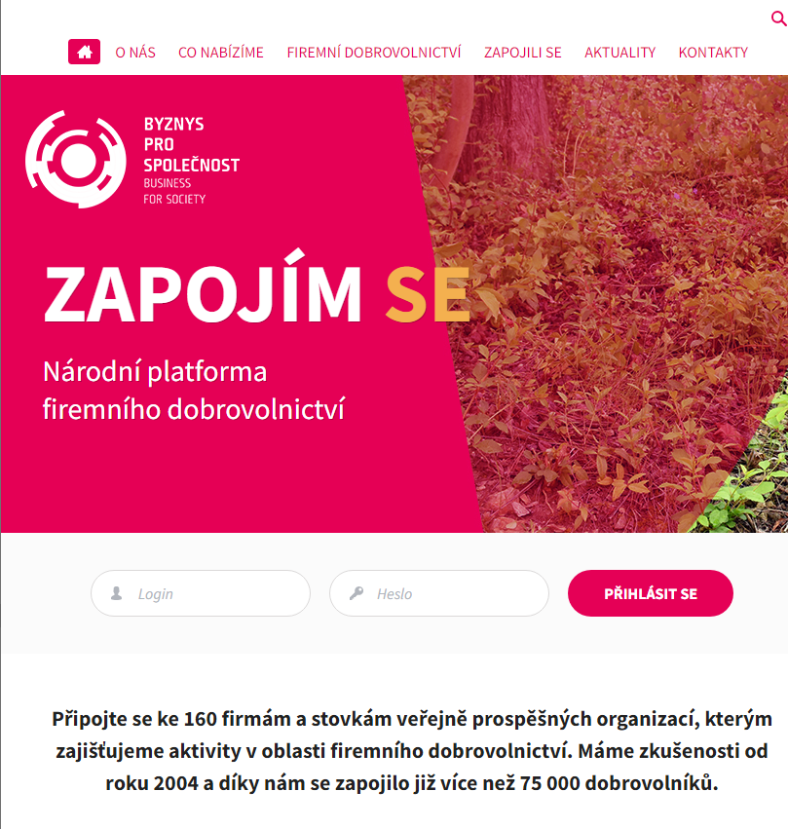
Dobrovolnictví
Platforma Byznys pro společnost
  Spolupráce je možná na úrovni celoročních programů firemního dobrovolnictví, celofiremních hromadných dnů, akcí pro týmy a jednotlivce a také mezinárodní dny firemního dobrovolnictví (např. Give&Gain Day 2023, https://zapojimse.cz/ ).
Při zapojení se organizace do těchto aktivit, musí kalkulovat s určitými finančními prostředky na přípravu a realizaci práce s dobrovolníky, je třeba koordinovat jejich aktivity, zajistit dobrovolníkům vhodné pracovní prostředky a prostory.
V rámci jejich motivace jim organizace nabízí také např. vzdělávání, zveřejnění jmen, teambuldingové akce.
V ČR Giving Tuesday od roku 2016
http://giving-tuesday.cz/

Slide 26
Dárcovství: Do této skupiny spadá i dárcovství krve (Daruj krev s Metrostavem).
Dobrovolnické akce: Darování manuální práce, psychická podpora (např. Orange Day: GlaxoSmithKline). Darování času (např. společnosti Siemens nebo ČEZ - projekt firemního dobrovolnictví), „Čas pro dobrou věc",
Den pro lepší život (Kooperativa pojišťovna, a.s.).
Charitativní akce: Charitativní sbírky oblečení
(např. Accenture Central Europe B.V.).
Sociální oblast péče o znevýhodněné občany a péče
o osoby s postižením. Např. akce Pomocné tlapky, která vychovává a cvičí asistenční psy pro osoby s tělesným
a kombinovaným postižením (Kooperativa pojišťovna, a.s.).
Zlepšení kulturního a sportovního vyžití, např. Plzeňský Prazdroj.
Firemní filantropie
v ČR
Pokud jde o identifikaci trendů firemní filantropie, tak je můžeme rozdělit do několika pilířů, níže uvedené jsou nejvíce preferované oblasti zaměření s příklady realizace aktivit vybrané společnosti:

Slide 27
Programy na zlepšení životního prostředí a ekologie. Např. Plzeňský Prazdroj, Telefónica Czech Republic.
Programy pro zaměstnance: Dobrovolnická akce, které se najednou účastní třeba 16 společností, jejich zaměstnanci dělají společnou aktivitu, např. sází stromy nebo radí managementu nějaké organizace.
Péče o zaměstnance: Např. Skanska, slaďování osobního a pracovního života. Firmy si uvědomují, že work-life balance (vyváženost práce a osobního života zaměstnanců) se vyplatí, protože zaměstnanec je pak mnohem loajálnější, může si lépe rozvrhnout svůj čas a jeho výkonnost pro firmu naopak roste.
Přenos know-how mezi generacemi (Byznys pro společnost).
Firemní filantropie
v ČR
Pokud jde o identifikaci trendů firemní filantropie, tak je můžeme rozdělit do několika pilířů, níže uvedené jsou nejvíce preferované oblasti zaměření s příklady realizace aktivit vybrané společnosti:

Slide 28
Významný nárůst firemních nadací a fondů je zaznamenán od roku 2000, kdy vznikají nadační subjekty, konkrétně se jedná o firemní nadace a nadační fondy, které jsou založeny jednou nebo více právnickými osobami a jsou svým zřizovatelem nebo zřizovateli ve své činnosti kontinuálně podporovány na základě nastavených kritérií
  například se může jednat o určité procento z ročního zisku, případně obratu, fixně nastavená částka, pokrytí provozních výdajů apod.
V rámci současné legislativy nejsou zákonem firemní nadační fondy specificky vymezeny.
Partnery Fóra dárců jsou:
Darcovskasms.cz, Darujspravne.cz, CenyFóraDárců.cz a Dendarcu.cz.
Firemní filantropie
v ČR
Pro zvýšení kvality dárcovského prostředí, se významné firemní nadace (Nadace České spořitelny, Nadace ČEZ, Nadace O2, Nadace OKD, Nadační fond GSK a Nadační fond Veolia) rozhodly založit Asociaci firemních nadací a fondů při Fóru dárců.
Fórum dárců online
http://www.donorsforum.cz/

Slide 29
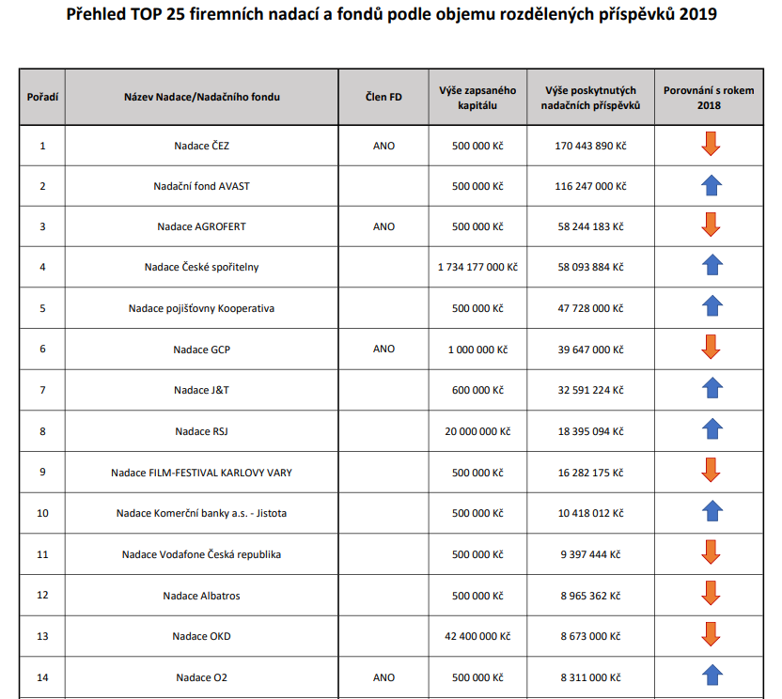
Interaktivní mapa dárcovství 2020 v CŘ: čísla, trendy a dopady
https://www.donorsforum.cz/o-dacovstvi/mapa-darcovstvi-2020.html
Firemní filantropie
v ČR
Firemní nadace a fondy

Slide 30
V roce 2020 působí v České republice 2 717 nadací a nadačních fondů, což je proti roku 2019 o 274 subjektů více. Z toho je 527 (479 v roce 2019) nadací a 2 190 (1 964 v roce 2019) nadačních fondů.
Firemní nadace a fondy v roce 2019 celkem rozdělily více než 667 milionů korun. Nefiremní nadace a nadační fondy investovaly v roce 2019 do veřejně prospěšných projektů přes jednu miliardu korun.
Celkem nadace a nadační fondy v roce 2019 rozdělily 1,761 mld. korun.
Firemní filantropie
v ČR
Fórum dárců pravidelně vyhodnocuje žebříček nadací a nadačních fondů.
Hlavní sledovanou kategorií je objem prostředků rozdělených formou nadačních příspěvků v uplynulém roce, u nadací také výše nadačního jmění a oblosti do kterých jsou prostředky rozdělovány.

Slide 31
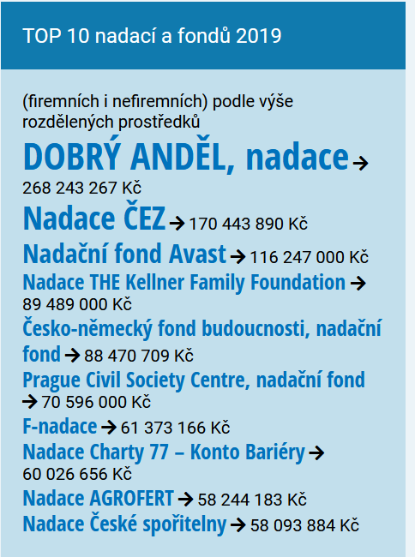
České dárcovství
8,1 mld Kč na veřejně prospěšné účely
individuální dárci 2,4 mld
firmy 3,9 mld
nadace a fondy 1,8 mld
prostřednictvím DMS 40 milionů
Více na: https://www.donorsforum.cz/o-dacovstvi/mapa-darcovstvi-2020.html
Notes:
csvukrs

Slide 32
Portál Darujspravne.cz si za dobu své existence získal u veřejnosti kredit a důvěru coby transparentní nástroj pro darování neziskovým organizacím.
Darujspravne.cz poskytuje dárci objektivní informace, aby se každý mohl sám a svobodně co nejlépe rozhodnout pro podporu konkrétního projektu.
  Více jak 300 různých neziskových projektů, které lze snadno a rychle finančně podpořit, a to přímo z portálu Darujspravne.cz, za pomoci moderních platebních nástrojů.
Každá charitativní organizace, která má profil na Darujspravne.cz, musí splňovat základní kritéria pro transparentnost. Organizace zaregistrované na Darujspravne.cz musí pravdivě a včas informovat své dárce o využití finančních prostředků, musí mít povolenou veřejnou sbírku a doložit alespoň dva roky své transparentní existence.
Projekty neziskovek jsou přehledně roztříděné podle místa působnosti, podle regionu, podle druhu pomoci nebo třeba podle platební metody.
Firemní filantropie
v ČR
https://www.darujspravne.cz/

Slide 33
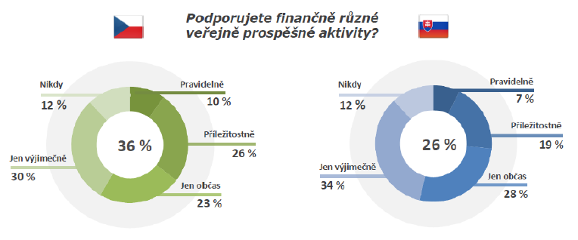
Firemní filantropie
v ČR
Podpora veřejně prospěšných aktivit

Slide 34
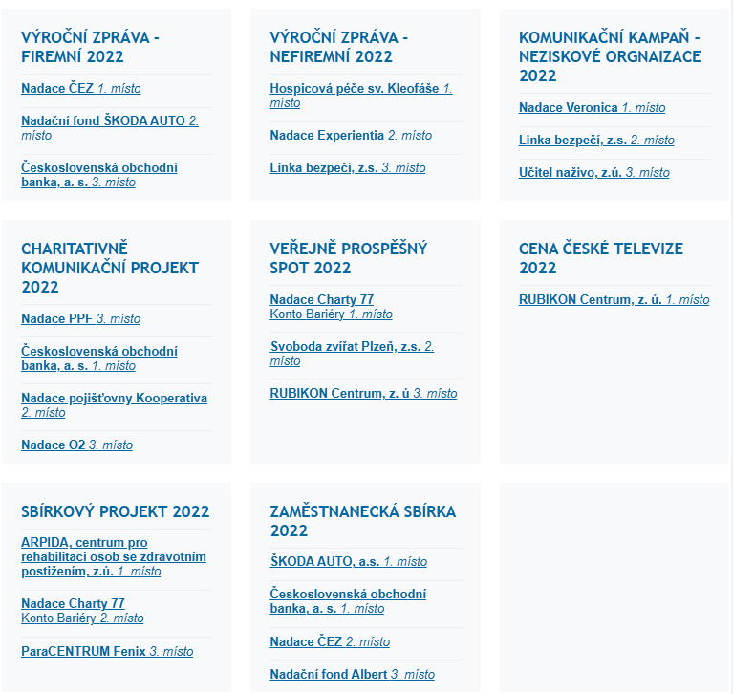
Firemní filantropie
v ČR
Výsledková listina –
Ceny fóra dárců
https://www.cenyforadarcu.cz/rocnik-2022/vysledkova-listina-sbirky.html

Slide 35
Era pomáhá regionům
Společně s ČSOB byl realizován další ročník dárcovského programu Era pomáhá regionům. Celkem podpořených projektu za zrealizované ročníky je 167 projektů, které byly podpořeny částkou 11.039.354 korun.
  Díky těmto příspěvkům byly zrestaurovány sochy, postaveny ptačí stezky, opravena dětská hřiště a bylo podpořeno několik domovů pro seniory a hospiců v celé ČR. www.erapomaharegionum.cz
Tesco – Pomáháme s Vámi
Fórum dárců bylo odborným garantem projektu Tesco - Pomáháme s vámi. Do pilotního programu se zapojila veřejnost, zákazníci i zaměstnanci a byly podpořeny neziskové organizace ve všech regionech ČR.
Celkem byla rozdělena částka 4 500 000 korun, a to tak, že 90 vítězných organizací získalo částku 50 000 Kč.
Firemní filantropie
v ČR
SPOLUPRÁCE S FIREMNÍMI DÁRCI

Slide 36
Plzeňský prazdroj, a.s. - program Prazdroj lidem!
V roce 2015 bylo společností Plzeňský prazdroj, a.s. ve spolupráci s Fórem dárců vyhlášeno grantové řízení a byla rozdělena částka 2,5 milionu korun.
Neziskové organizace, které uspěly v grantovém řízení, a získaly finanční podporu pro svůj projekt, zároveň získaly vzdělávací cyklus v oblasti řízení neziskových organizací, který jim poskytne vzdělání ve všech klíčových oblastech souvisejících s neziskovým sektorem.
Projekt byl zaměřen na příspěvkové organizace z Moravskoslezského kraje s projekty, které naplnily hodnoty programu trvale udržitelného rozvoje.
Firemní filantropie
v ČR
SPOLUPRÁCE S FIREMNÍMI DÁRCI

Slide 37
Lze vysledovat jasný pozitivní trend – počet organizací přibývá, firmy však nemohou svoje dary navyšovat exponenciálně.
Proto se více soustředí na strategické dárcovství a investice do komunity, včetně propojování s dalšími relevantními partnery, jako jsou zaměstnanci, zákazníci nebo dodavatelé.
V souvislostech s filantropickými aktivitami roste význam nestátních neziskových organizací (NNO).
Výběrem vhodné neziskové organizace, zapojením zákazníků a správně provedeným Cause Related Marketingem v rámci firemní filantropie může firma profitovat na zvýšení firemní důvěry schopnosti, rozšíření povědomí o firemní značce, zvýšení prodejů pomocí sociálního aspektu výrobku a posílení vztahů se svými stakeholdery.
Závěr

Slide 38
Dotazy a diskuse ☺
………….
………….
………….

Slide 39
Děkuji za pozornost
a přeji Vám úspěšný den ☺
Ing. Pavel Adámek, Ph.D.
adamek@opf.slu.cz

